Slide 1
EPIBAC données 2021
Octobre 2022

Slide 2
Méthode
PARTIE 1

Slide 3
Méthode
Définition de cas
Pour la surveillance Epibac, un cas est défini par l’isolement de ou une PCR positive* à Haemophilus influenzae ou Neisseria meningitidis ou Listeria monocytogenes ou Streptococcus pneumoniae ou Streptococcus pyogenes (streptocoque groupe A) ou Streptococcus agalactiae (streptocoque groupe B) dans le sang pour la bactériémie ou dans le liquide céphalo-rachidien (LCR) pour la méningite.
*La méthode de détection par PCR est retenue dans la définition de cas à partir de 2009.

Slide 4
Méthode
Les estimations
La couverture du réseau Epibac est calculée chaque année. Elle correspond au nombre d’admissions en médecine de court séjour des établissements dont la microbiologie est réalisée par les laboratoires d’Epibac ayant participé douze mois rapporté au nombre total d’admissions en médecine de court séjour au niveau national.
L’exhaustivité du réseau Epibac correspond au taux d’exhaustivité de la déclaration des cas au sein du réseau, c'est-à-dire par les laboratoires participants. L’exhaustivité est évaluée par des études capture-recapture à 3 sources menées en métropole tous les 3 à 4 ans environ.
Le taux d’exhaustivité appliqué est de 80%. Ce taux est également appliqué dans les DrOM sans qu’une mesure spécifique ait été réalisée.
Le nombre de cas est estimé en redressant le nombre de cas recueillis par le réseau par la couverture du réseau et par l’exhaustivité au sein du réseau.

Slide 5
Résultats
PARTIE 2

Slide 6
Epibac données 2021
Infections invasives (bactériémies isolées et méningites) – Nombre estimé de cas, France métropolitaine, 2021

Slide 7
Epibac données 2021
Infections invasives (bactériémies isolées et méningites) – Incidence estimée / 100 000 hab., France métropolitaine, 2021

Slide 8
Epibac données 2021
Infections invasives (bactériémies isolées et méningites) - Nombre estimé de cas par groupe d’âge, France métropolitaine, 2021

Slide 9
Epibac données 2021
Infections invasives (bactériémies isolées et méningites) – Incidence estimée / 100 000 hab. par groupe d’âge, France métropolitaine, 2021

Slide 10
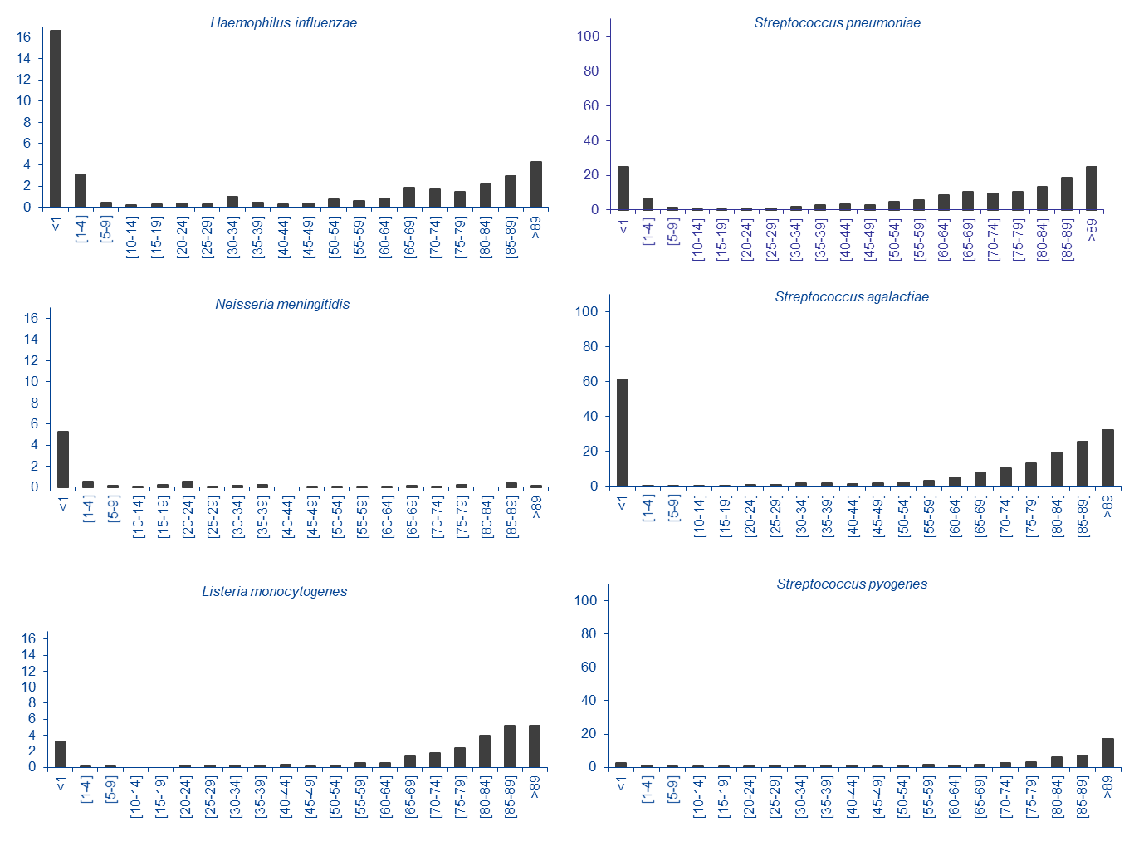
Epibac données 2021
Infections invasives (bactériémies isolées et méningites) – Incidence estimée / 100 000 hab. par groupe d’âge, France métropolitaine 2021
Attention, les échelles en ordonnée diffèrent selon les bactéries

Slide 11
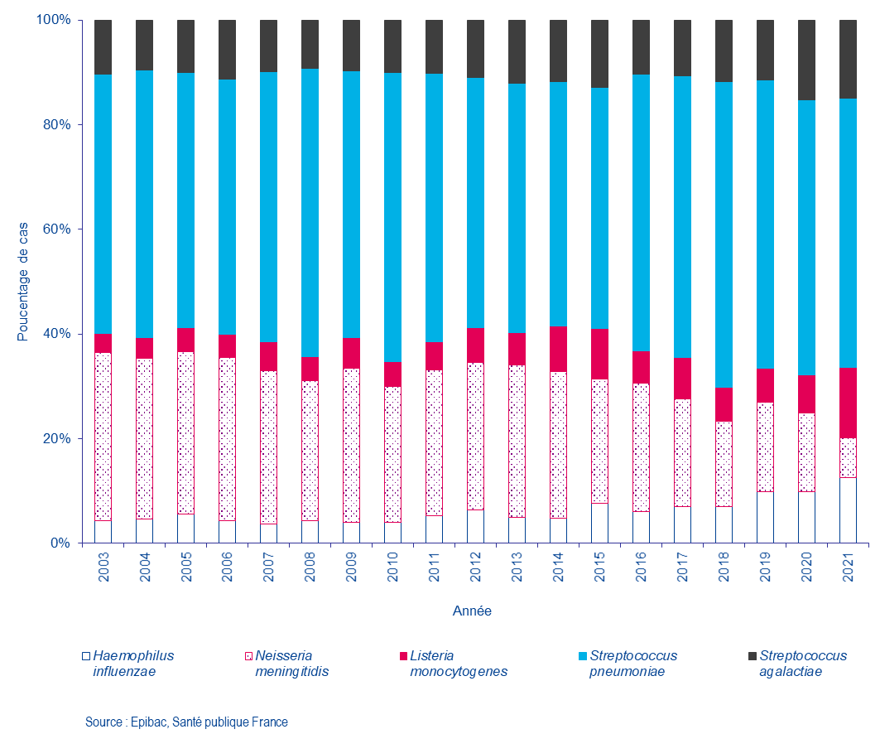
Epibac données 2003-2021
Méningites - Proportion relative des bactéries responsables, France métropolitaine 2003-2021

Slide 12
Epibac données 2003-2021
Méningites – Nombre estimé de cas, France métropolitaine 2003-2021

Slide 13
Epibac données 2003-2021
Méningites – Incidence estimée / 100 000 hab., France métropolitaine 2003-2021

Slide 14
Epibac données 2003-2021
Infections invasives (bactériémies isolées et méningites) – Nombre estimé de cas, France métropolitaine, 2003-2021

Slide 15
Epibac données 2003-2021
Infections invasives (bactériémies isolées et méningites) – Incidence estimée / 100 000 hab., France métropolitaine, 2003-2021

Slide 16
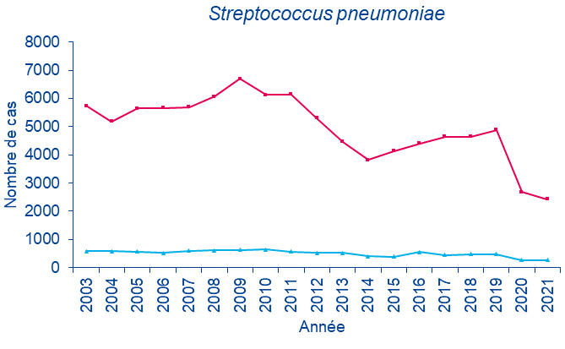
Epibac données 2003-2021
Bactériémies isolées et méningites à pneumocoque, nombre estimé de cas, France métropolitaine 2003-2021
Source : Epibac, Santé publique France
Bactériémies non associées à un LCR(+)
Méningites
Notes:
Note : les courbes additionnelles à partir de 2009 reposent sur la nouvelle définition de cas intégrant les cas détectés par PCR.

Slide 17
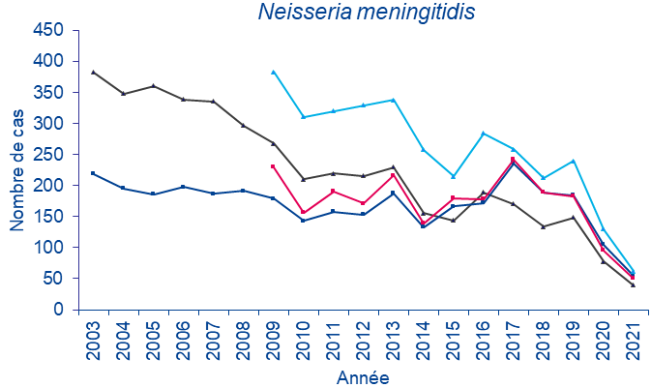
Epibac données 2003-2021
Bactériémies isolées et méningites à méningocoque, nombre estimé de cas, France métropolitaine 2003-2021
Bactériémies non associées à un LCR(+)
Méningites
Bactériémies non associées à un LCR(+) –
Ancienne définition
Méningites – Ancienne définition
Notes:
Note : les courbes additionnelles à partir de 2009 reposent sur la nouvelle définition de cas intégrant les cas détectés par PCR.

Slide 18
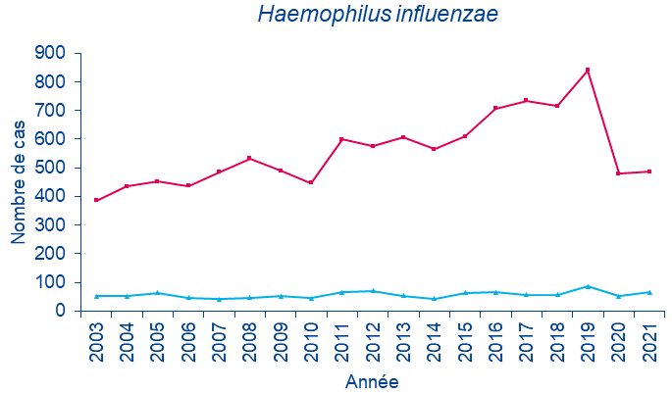
Epibac données 2003-2021
Bactériémies isolées et méningites à Haemophilus influenzae, nombre estimé de cas, France métropolitaine 2003-2021
Bactériémies non associées à un LCR(+)
Méningites

Slide 19
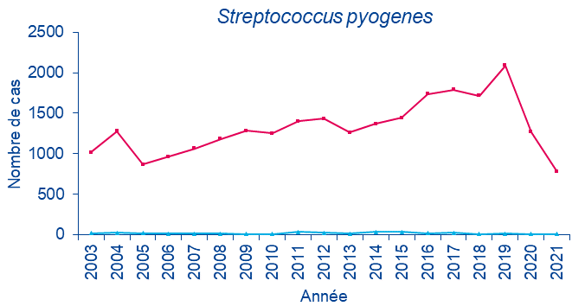
Epibac données 2003-2021
Bactériémies isolées et méningites à Streptocoque du groupe A, nombre estimé de cas, France métropolitaine 2003-2021
Bactériémies non associées à un LCR(+)
Méningites

Slide 20
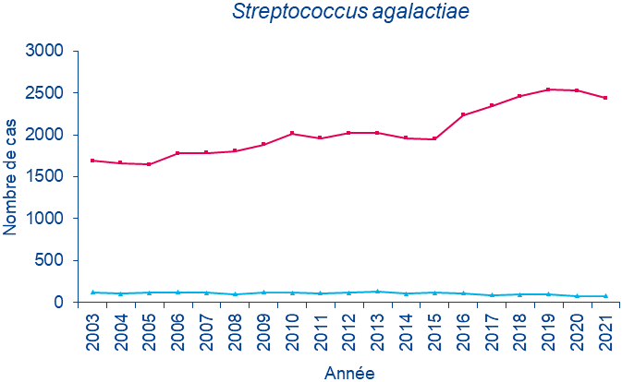
Epibac données 2003-2021
Bactériémies isolées et méningites à Streptocoque du groupe B, nombre estimé de cas, France métropolitaine 2003-2021
Source : Epibac, Santé publique France

Slide 21
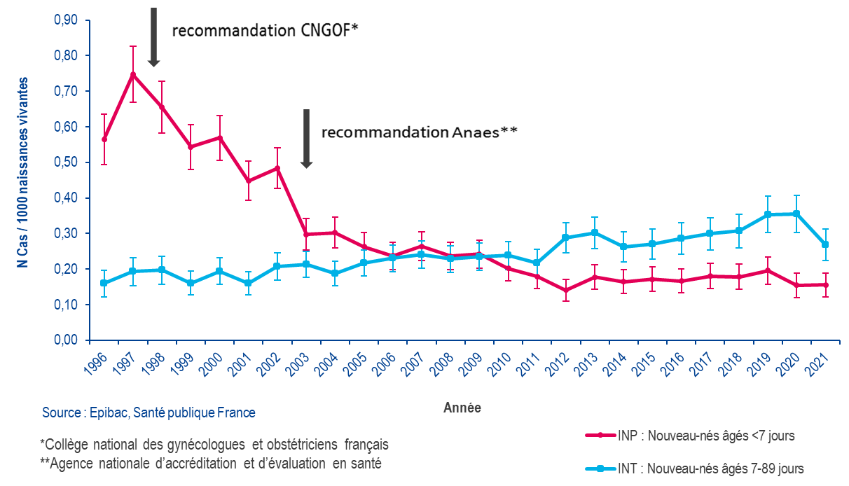
Epibac données 1996-2021
Incidence⁺ des infections invasives néonatales précoces et tardives à Streptocoque du groupe B, France métropolitaine 1996-2021
⁺redressée pour la couverture, non corrigée pour l’exhaustivité

Slide 22
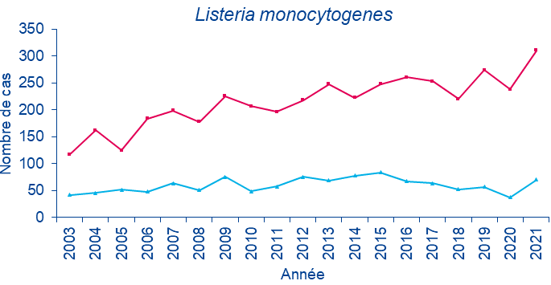
Epibac données 2003-2021
Bactériémies isolées et méningites à Listeria monocytogenes, nombre estimé de cas, France métropolitaine 2003-2021
Bactériémies non associées à un LCR(+)
Méningites

Slide 23
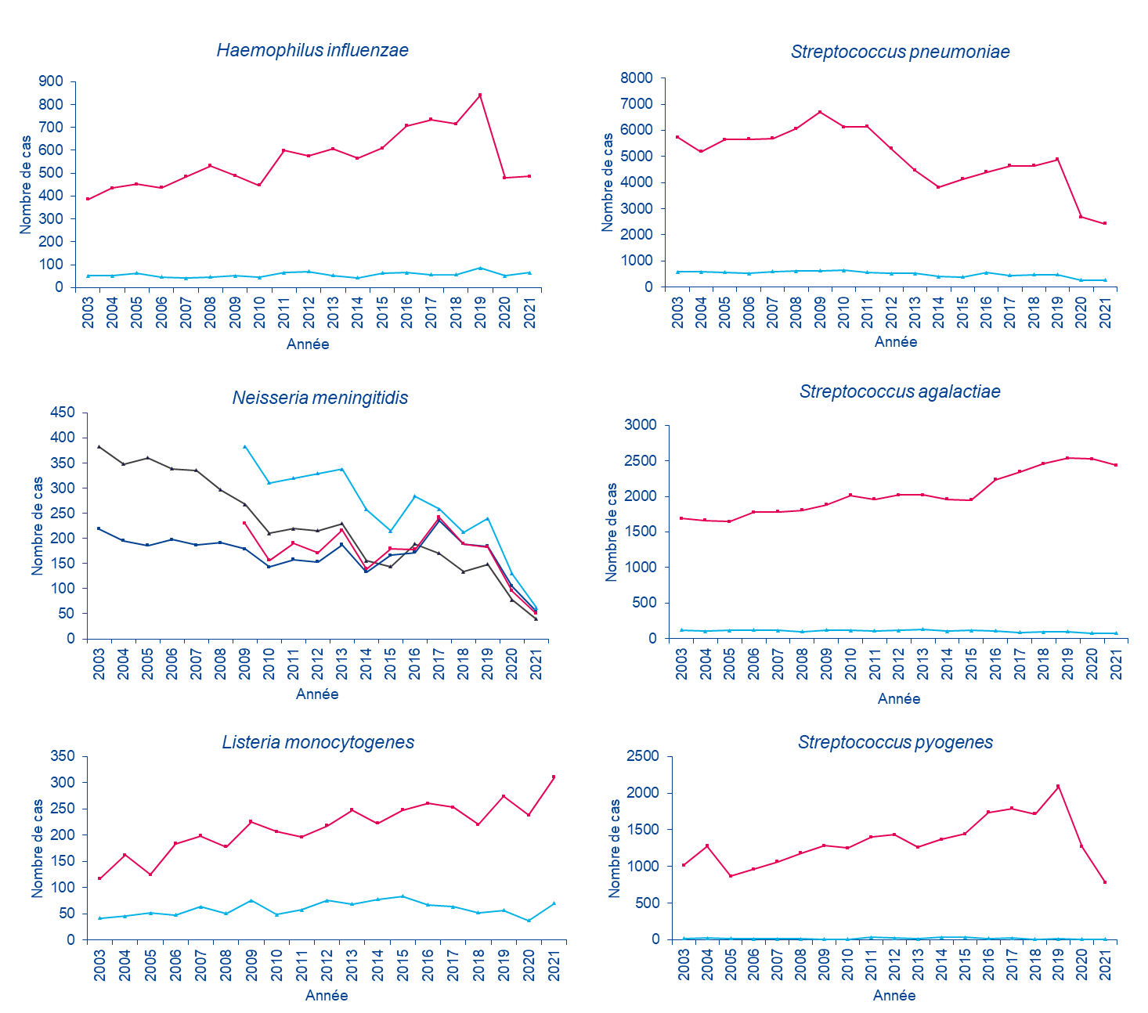

Epibac données 2003-2021
Bactériémies isolées et méningites – nombre estimé de cas, France métropolitaine 2003-2021
Attention, les échelles en ordonnée diffèrent selon les bactéries

Slide 24
Epibac données 2021 - DrOM
Nombre de cas et incidence pour 100 000 habitants des méningites et bactériémies isolées, Epibac, Martinique 2021.

Slide 25
Epibac données 2021 - DrOM
Nombre de cas et incidence pour 100 000 habitants des méningites et bactériémies isolées, Epibac, Guadeloupe 2021.

Slide 26
Epibac données 2021 - DrOM
Nombre de cas et incidence pour 100 000 habitants des méningites et bactériémies isolées, Epibac, Guyane 2021.

Slide 27
Epibac données 2021 - DrOM
Nombre de cas et incidence pour 100 000 habitants des méningites et bactériémies isolées, Epibac, La Réunion 2021.

Slide 28
Epibac données 2021 - DrOM
Nombre de cas et incidence pour 100 000 habitants des méningites et bactériémies isolées, Epibac, Mayotte 2021.

Slide 29
Les biologistes volontaires du réseau Epibac en 2021
Dr DUDERMEL, Dr NYGA (Abbeville) ; Mme DEGUIN, Dr BROUSSE, Dr AUDIE, Dr FREBET (Agen) ; Dr BRIEU (Aix-en-Provence) ; Dr BERTEI, Dr PALMER (Ajaccio) ; Dr BILLON, Dr CHOURROUT (Albi) ; Dr MARTY GRES, Dr CADOT (Alès) ; Dr MESSIER, Mme ROUSSEAU (Amiens) ; Dr NICOLA, Dr GUIET (Amilly-Montargis) ; Mme HOLECSKA, Pr JOLY-GUILLOU, Pr KEMPF (Angers) ; Dr GARANDEAU (Angoulême) ; M. BILLON, Mme EVERS (Annonay) ; Dr BLANC, Dr DEGAND, Dr DORIN (Antibes) ; Dr HENRY, Dr CLAUDINON-COURPON (Argenteuil) ; Dr HOCHART, Pr GRESSIER, Dr DELAHAYE (Armentières) ; Dr NOULARD, Dr BERGUES (Arras) ; Dr CLAIR, Dr EYSSADE (Aubenas) ; Dr LAURENS (Auch) ; Dr PORCHERET (Aulnay-sous-Bois) ; Dr KUENTZ, Dr TRAN (Aurillac) ; Dr HONORE-BOUAKLINE (Auxerre) ; Dr DE BARBENTANE, Mme ABBASSI-RENOULT (Avignon) ; Dr MIGNOT, M. VOLARD (Avranches) ; Dr DOLFI-FIETTE (Bastia) ; Mme HEUSSE (Bayeux) ; Dr JAOUEN, Dr LEYSSENE (Bayonne) ; Mme FARDEHEB, M. THORE, Mme JUNIER (Beaune) ; Dr GUIHENEUF, Dr LAMBREY (Beauvais) ; Mme GARNIER (Belfort) ; Mme PATRY, Pr PLESIAT (Besançon) ; Dr HOMBROUCK-ALET, Dr ESTEPA (Blois) ; Dr JAUREGUY, Dr POILANE (Bobigny) ; Pr LEHOURS KEISLER, Pr MEGRAUD, Dr PEREYRE, Dr BESSEDE (Pellegrin, Bordeaux) ; Dr ROUX, Pr GAILLARD (Boulogne) ; Mme VAN AGT (Boulogne-sur-Mer) ; Dr VERDIER, Dr LEROY (Bourg-en-Bresse) ; Dr BACHELIER (Bourges) ; Dr TELLINI, Mme ROUBILLE (Bourgoin-Jallieu) ; Dr TANDE (Brest) ; Dr GAUDUCHON (Briançon) ; Dr PAYEN, Dr ZANGOLI (Brignoles) ; Dr BAUER MATTON, Dr LE MANACH-KERGUERIS (Briis-sous-Forges) ; Dr SOMMABERE (Brive-La-Gaillarde) ; Dr BANDIN, Dr GARCIA SANCHEZ (Bry-sur-Marne) ; Dr DESCAMPS (Béthune) ; Dr FINES-GUYON, Pr JOIN-LAMBERT (Caen) ; Dr DELESALLE, Mme BEN HADJ YAHIA (Calais) ; Dr DUMOULARD, Dr TIRY-LESCUT, Mme MELIN, Dr DEHAINE-NOCON (Cambrai) ; Dr LOTTE (Cannes) ; Dr LEMEILLE, Dr BOURCIER (Carcassonne) ; Dr BERGON (Castres) ; Mme OGIER DESSERREY, Mme FARDEHEB (Chalon-sur-Saône) ; Dr LEVAST, Dr SABOT, Dr RAFFENOT (Chambéry) ; Mme PRIEUR, Mme MONTIS, M. DELVA (Charleville-Mézières) ; Dr ENACHE, Dr TERZO, Mme HUBERT (Chaumont) ; Dr JEHAN, Dr FEREY, Dr MARTIN (Cherbourg) ; Dr TOUROULT-JUPIN, Dr LESIMPLE (Cholet) ; Mme LANSELLE (Château-Thierry) ; Dr BOURGEOIS-NICOLAOS, Pr DOUCET-POPULAIRE, Mme GUILLET, Dr ALLOUCHE (Clamart) ; Dr MACNAV (HIA Percy, Clamart) ; Dr GIBOLD, Dr ROBIN (Clermont-Ferrand) ; Dr BERT (Clichy) ; Dr BARNAUD (Colombes) ; Dr EMOND (Compiègne) ; M. SIFAOUI (Contamine-sur-Arve) ; Dr KUBAB (Corbeil-Essonnes) ; Dr TSOURIA (Coulommiers) ; Mme BROCARD (Creil) ; Dr GALLOIS, M. MINARET (Mondor, Créteil) ; Dr ABERRANE, Dr FAUCHET (Intercommunal, Créteil) ; Dr CHRISMENT, Dr LE PLUART (Dax) ; Dr BLONDEL, Dr FLEVIN (Dieppe) ; Dr BADOR (Dijon) ; Mme PETITBOULANGER-PEYRARD (Dole) ; Dr HENDRICX, Dr BERNARDI, Mme NADJI (Douai) ; Dr PANNIER, Dr SEGARD (Doullens) ; Dr PALETTE (Dourdan) ; Dr GASCHET (Dreux) ; Dr WEILLAERT (Dunkerque) ; Dr VALLEE, Mme LEHEURT (Eaubonne) ; Dr DUVAL, Dr DELIGNE (Epinal) ; Dr MEDIMAGH, Dr DJIBO (Evreux) ; Dr GALLOU (Falaise) ; Dr TIRY, Dr PEGUILHAN (Faye l'Abbesse) ; Dr AOUFFEN (Firminy) ; Dr PANCHER-LORY, Dr AUBERT (Flers) ; Mme ROLLAND, Dr MONTALEGRE (Foix) ; Mme BENOIT, Dr LOUIS-HERNANDEZ (Fontainebleau) ; Dr GONTIER, Dr DUMESNIL (Fourmies) ; Dr ROUDIERE, Dr UGHETTO, Dr GILLON-HUMBERT (Fréjus-Saint-Raphaël) ; Dr NOUSSAIR (Garches) ; Dr DELAPORTE, Mme BATTAGLINI, Mme NAVARRO (Gien) ; Dr SANA (Gisors) ; Dr DJAMDJIAN, Dr CARRËR-CAUSERET (Gonesse) ; Dr LEOTARD (Grasse) ; Dr PELLOUX (Grenoble) ; Dr COLLET, Dr ODILE (Guingamp) ; Dr SEVIN (Guéret) ; Dr EXINGER, Dr BURGER (Haguenau) ; Mme SIGNOLET-GAUBET, Dr ARNAULT, Mme CROQUET (La Flèche) ; Dr BOUARD, Dr LETERRIER-PLONG, Dr TAKOUDJU, Dr LEROY (La Roche-sur-Yon) ; Dr MENDES MOREIRA, Dr LEMARIE, Dr HESLAN, Dr KLOSEL (La Rochelle) ; Dr GAD, Mme BEZ (La Teste-de-Buch) ; Pr FOURNIER, Dr DUBOURG (La Timone, Marseille) ; Dr DUFOUR, Mme ROCHER (Lannion) ; Dr EL HAMRI (Laon) ; Dr PAQUIN, Dr JAN (Laval) ; Dr AMARA, Dr MICAELO, Mme SABOURIN (Le Chesnay) ; Dr BENSEDDIK, Dr BRAS CACHINHO (Le Coudray-Chartres) ; Dr BENARD (Le Havre) ; Dr CUZON, Dr FORTINEAU, Dr EMERAUD (Le Kremlin-Bicêtre) ; Dr BEAUDRON, Dr RAMANANTSOA, Dr BEAUDRON (Le Mans) ; Mme LEDRU (Lens) ; Mme VAUDRON, Mme FRANCART, Dr CASTANG (Libourne) ; Dr WALLET, M. PIANTONI, Pr DESSEIN (Lille) ; Dr GARNIER, Pr PLOY (Limoges) ; Dr BERETTA (Lisieux) ; Dr GEORGEL (Lomme) ; Dr CARIOU, Dr HAOUISEE, Mme SAMUZEAU (Lorient) ; Mme SALORD, Dr GIRARDO, Pr VANDENESCH (La Croix-Rousse, Lyon) ; M. PECQUET, Dr PARMELAND (St-Joseph, Lyon) ; Dr FRENEAUX, Dr SALVUCCI, Dr GYDE, Dr RIVERAIN (Mantes-La-Jolie) ; Dr FLAO (Marmande) ; Pr GARNOTEL, Mme ASTIER (HIA Laveran, Marseille) ; Dr BRUNET, Dr LANCEMENT (St-Joseph, Marseille) ; M. FAIBIS (Meaux) ; Dr PITSCH, Dr KOUIDRAT (Melun) ; Dr GONTHIER, Dr DE MARTINO, Mme DASSIN (Mende) ; Mme POUSSING (HPM, Metz) ; Dr LAFORGE, Mme OULD HOCINE (Meulan) ; M. DENOYES, M. WEITZ, M. JOMIER (Millau) ; Dr FEVRIER, Dr JUVIN (Montauban) ; Dr JOUBREL-GUYOT, Dr LUIZY (Montfermeil) ; Dr MACCHI, Dr DAURE (Montluçon) ; Mme JEAN-PIERRE, Dr BONZON, Dr DIDELOT-ROUSSEAU (Montpellier) ; Mme HARICH, Dr CHALLIER (Montreuil) ; Dr KAOULA (Montélimar) ; Mme NICOLAS, Mme GORRET, Mme BARGAIN, M. FOULQUIER (Morlaix) ; Dr CIUPEK (Moulins) ; Dr DELARBRE (Mulhouse) ; Dr TEXIER, Mme SIMONIN (Mâcon) ; Dr CAILLOUX, Mme HERIAT, M. CHODKOWSKI (Nancy) ; Pr CORVEC, Mme GUILLOUZOUIC, Dr PERSYN (Hôtel-Dieu, Nantes) ; Dr GLEIZE (Narbonne) ; Dr FOCA, Dr MATICA (Neufchâteau) ; Dr CAUCHIE-MAHIEU, Dr VIDAL (Neuilly-sur-Seine) ; Dr CHANAY, Dr BOURGERETTE (Nevers) ; Pr RUIMY, Mme LEMEE (L'Archet II, Nice) ; Dr CHARACHON, Pr MARCHANDIN (Nîmes) ; Dr BONITCHI (Orange) ; Dr BRET (Orléans) ; Mme EVREVIN, Mme REIBEL (Orsay) ; Dr LEMEUR (Paimpol) ; Pr ARMAND-LEFEVRE, Pr LUCET, Dr GRALL (Bichat-Claude Bernard, Paris) ; Dr REGLIER-POUPET, Pr POYART (Cochin, Paris) ; M. GROHS, Dr PODGLAJEN (HEGP, Paris) ; Dr HUCHET, Dr COMPAIN, Dr LAVOLLAY (Institut Mutualiste Montsouris, Paris) ; Dr LAPIERRE, Dr HEYM, Dr DAHMANE (La Croix St-Simon Diaconesse, Paris) ; Dr FERRONI (Necker, Paris) ; Dr TRYSTRAM (Pitié-Salpêtrière, Paris) ; Dr MARIANI-KURKDJIAN, Dr COINTE (Robert Debré, Paris) ; Dr DAHOUMANE, Dr LALANDE, Pr ARLET (St-Antoine, Paris) ; Dr LE MONNIER (St-Joseph, Paris) ; Dr DONAY, Pr BERCOT (St-Louis, Paris) ; Dr CHERON, Dr SIRE, Dr LAFEUILLE (Poissy) ; Mme CULOS, Pr BURUCOA (Poitiers) ; Dr GENTILHOMME, Dr FRECH, M. JAFFRE (Pontivy) ; Dr BLANCHARD-MARCHE, Dr MARTRES (Pontoise) ; Dr BLAND, Mme PETITPREZ, Mme GARCIN (Pringy) ; Dr DUPIN (Privas) ; Dr OMBANDZA-MOUSSA, Dr PATEYRON (Provins) ; Dr SANCHEZ (Périgueux) ; Dr GUILLOU, Dr LE GALL (Quimper) ; Dr DESBOIS (Rambouillet) ; Dr MENOUAR (Rang-du-Fliers) ; Dr VERNET-GARNIER, Pr DE CHAMPS DE ST LEGER (Reims) ; Pr CATTOIR, Dr PIAU-COUAPEL (Rennes) ; Dr BRECHET, M. MURAT (Roanne) ; Mme DUBOURDIEU, Mme COUZIGOU (Rodez) ; Dr GUIER, Dr COLOMBANI (Romans) ; Dr VACHEE (Roubaix) ; Dr FREBOURG, Pr PESTEL-CARON, M. LEMEE (Rouen) ; Mme PLASSART, Mme VAILLANT (Saint-Aubin-lès-Elbeuf) ; Dr DUPIN, Mme AUREGAN, Dr LETELLIER (Saint-Brieuc) ; Dr REY, Dr BROVEDANI (Saint-Cloud) ; Dr CHAPLAIN, Dr GROS, Dr TOURNUS (Saint-Denis) ; Dr BINEAU, Mme SAKLY (Saint-Dizier) ; Dr DJOUBI, Dr QUEUCHE (Saint-Dié-des-Vosges ) ; Dr DELPECH, Dr DOUAT-BEYRIES (Saint-Gaudens) ; Dr GUERIN, Dr ALLAIRE, Dr JOUVE (Saint-Lô) ; Dr MIGNARD-CORBEL (Saint-Malo) ; Dr LARRECHE, Dr BOUSQUET (HIA Bégin, Saint-Mandé) ; Dr LEMENAND (Saint-Nazaire) ; Dr VIOLETTE (Saintes) ; Dr JACOB-LAFAY, Mme VACARO (Salon-De-Provence) ; Dr FOS, Mme SCHMITT, M. CHEVRIER (Sarrebourg) ; Dr MORVAN (Saumur) ; Mme GLATZ (Saverne) ; Dr ROLLAND (Seclin) ; Dr PIQUES, Dr GARROT (Semur-en-Auxois) ; Dr HERVE (Sens) ; Dr BOUQUIGNY-SAISON (Soissons) ; Pr JAULHAC, Mme SCHOLL, Mme STURNY (Strasbourg) ; Dr FARFOUR, Dr CARDOT (Suresnes) ; Dr BARRANS (Sète) ; Dr MARASHI SABOUNI, Mme TOYER, Mme MARCHAND (Toulon) ; Pr JANVIER (HIA Sainte-Anne, Toulon) ; Dr GRARE, Dr DUBOIS (Purpan, Toulouse) ; Dr PATOZ (Tourcoing) ; Pr LANOTTE, Pr LARTIGUE, Pr MEREGHETTI (Tours) ; Mme PETIT (Tulle) ; Dr SARTRE (Valence) ; Dr CATTOEN, Dr DIEDRICH, Dr DEWULF (Valenciennes) ; Dr POUEDRAS (Vannes) ; Dr MATHIEU (Verdun) ; Dr PICARD, Dr AUBAILLY (Vichy) ; Dr DANQUIGNY, Dr BONJEAN (Vienne) ; Dr MACKIEWICZ, Dr JOURDAIN (Villefranche-sur-Saône) ; Dr MATTERA, Dr HARROIS (Basse-Terre, Guadeloupe) ; Mme BASTIAN, Dr AISSA (Pointe-à-Pitre, Guadeloupe) ; Pr PIERRE DEMAR, Mme LEBLANC, M. SAINTE-ROSE (Cayenne, Guyane) ; Dr BELMONTE, Dr TRAVERSIER, Dr PICOT (Saint-Denis, La Réunion) ; Dr PIANETTI, Dr LIGNEREUX-GOMARD (Saint-Paul, La Réunion) ; Dr OLIVE, Mme THEODOSE (Fort-de-France, Martinique) ; Dr BENOIT-CATTIN, Dr COLLET (Mamoudzou, Mayotte)

